Slide 1
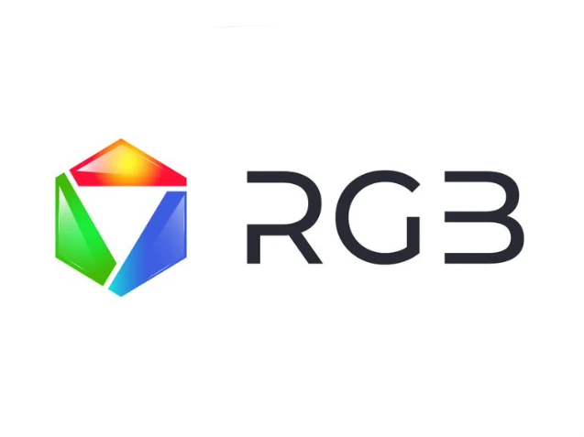
RGB 协议
参考：https://www.hellobtc.com/kp/du/08/4620.html

Slide 2
什么是 RGB
RGB 是由 LNP/BP 标准协会开发的可扩展且保密的比特币和闪电网络智能合约系统。它采用了私有和共同所有权的概念，是一种图灵完备的、无信任的分布式计算形式，不需要引入Token的非区块的去中心化协议。
RGB 的设计目的是在 UTXO 区块链（如比特币）上运行可扩展、稳健和私密的智能合约，以实现一切可能性。通过 RGB，开发者可以执行如Token发行、NFT 铸造、DeFi、DAO，以及更多复杂的多类别智能合约。

Slide 3
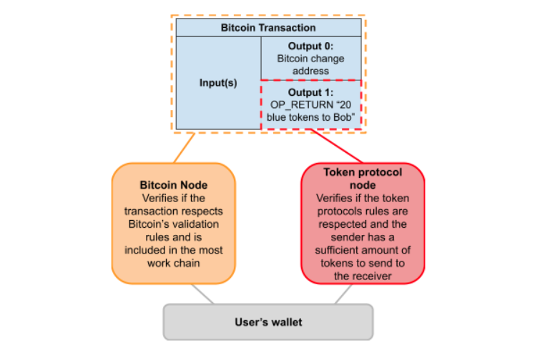
背景 - 关于 OmniBOLT
OmniLayer，其工作原理是在比特币交易中插入元数据来「染色」，并表示该笔交易应该被理解成一笔Token转移。Omni 协议中的 USDT（Tether）可以被看作是染色币的一种形式。

Slide 4
OmniBOLT的局限
1）与Token转账相关的信息量被限制在 OP_RETURN 输出可以容纳的字节数以内，一般来说是 80 字节，这个空间对普通的交易数据编码来说足够了，但更复杂的应用场景就难以被满足。
2）Token协议节点需要扫描整条区块链、在 OP_RETURN 输出中搜索可能与用户相关的Token转账，整个流程会因为比特币区块链体积的增长而更加耗费资源。
3）用户的隐私性方面，所有的交易数据对所有人都是可见的。

Slide 5
RGB 的解决方案：链下转移
RGB 协议的核心理念是，仅在必要的时候才调用比特币区块链，也就是利用工作量证明和网络的去中心化来实现重复花费保护和抗审查性。所有的Token转移的验证工作都从全局共识层中移除、放在链下，仅由接收支付的一方的客户端来验证。

Slide 6
RGB工作原理
在 RGB 的某个合约中，创世Token都归属于一个比特币 UTXO（无论是已经存在的，还是临时创建的），而为了转移Token，你需要花费此 UTXO。在花费这个 UTXO 的时候，比特币交易必须额外添加一个输出，该输出包含对一条消息的承诺，这条消息的内容就是 RGB 的支付信息，它定义了输入、这些Token将被发送到哪个 UTXO、资产的 id、数量、花费的交易以及其它需要附加的数据。

Slide 7
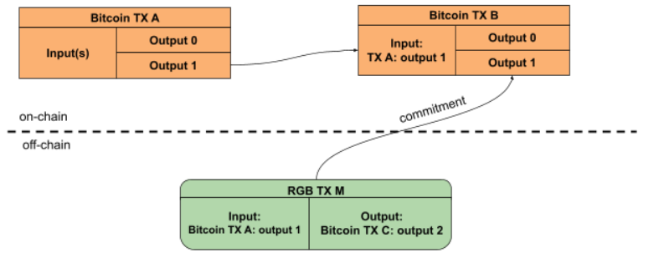
如果你有一笔归属于比特币交易 A 的 #1 输出的Token，要转移这些Token你就需要创建一笔 RGB 交易以及一笔花费交易 A 的 #1 输出的比特币交易，并且这笔比特币交易承诺了 RGB 交易。

Slide 8
隐私性保护
为了转移归属于一笔比特币交易的 RGB Token，需要发起一笔比特币交易。但是，RGB 转账的输出不需要跟比特币交易的输出相同。
RGB Token的具体支付信息是在链下通过专门的通信通道来传输，从支付者发往接收者的客户端并由后者来验证其没有违反 RGB 协议的规则。如此一来，区块链观察者将无法获得任何关于 RGB 用户活动的信息。

Slide 9
验证闭环
为了确保发来的交易具有终局性，你还必须从支付者处接收关于这些Token的所有交易的历史，即从当前的这一笔一直追溯到其最初的发行的那一笔。验证了所有的交易历史，你就可以保证，这些资产没有被通胀、附加在资产之上的所有花费条件都得到了满足。
只需要验证跟你有关的部分。而且，交易不会广播到全局账本中的设计，也提高了隐私性，因为更少人知道了你的交易的存在。

Slide 10
盲化秘密值
为了进一步提高隐私性，RGB 还支持盲化输出（blinding of outputs），意思是说，在你向支付方发送支付请求的时候，你无需公开自己用来接收Token的 UTXO，只需要求支付方把Token发给一条哈希值，这条哈希值是你用目标 UTXO 本身拼接一个随机盲化秘密值之后生成出来的。

Slide 11
RGB 的主要特性
1、高保密性、安全性、可扩展性
2、没有比特币时间链的拥堵，因为交易只保留需要额外存储的同态承诺
3、未来可升级而无需硬分叉
4、具有较比特币更高的抗审查性：矿工无法看到交易中的资产流动情况
5、没有区块和链的概念

Slide 12
RGB v0.10 的无限可能性
RGB v0.10 版本标志着一次重大突破，将 RGB 推进到了即将投入商用的系统阶段。它引入了最后一次打破共识的更改，旨在保持未来 RGB 版本的完全向后兼容性。此外，它也解锁了最后一批功能，用于实现完全功能的智能合约，这些智能合约可以由合约开发者任意定制。
（该文主要介绍 RGB，对 0.10 有兴趣可以搜索研究）

